Slide 1
第4章 单件模式
Java
设计模式
Java
设计模式
单件模式
保证一个类仅有一个实例，并提供一个访问它的全
局访问点。
Prototype Pattern
Ensure a class only has one instance, and
provide a global point of access to it.

Slide 2
第4章 单件模式
Java
设计模式
Java
设计模式
4.1 概述
单件模式是关于怎样设计一个类，并使得该类只有一个实例的成熟模式，该模式的关键是将类的构造方法设置为private权限，并提供一个返回它的唯一实例的类方法。

Slide 3
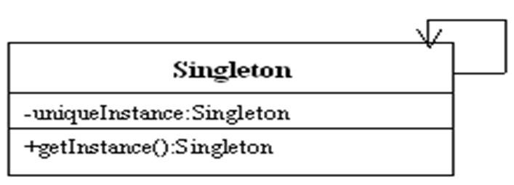
第4章 单件模式
Java
设计模式
Java
设计模式
4.2 单件模式的结构与使用
模式的结构中只包括一个角色：
单件类（Singleton）

Slide 4
第4章 单件模式
Java
设计模式
Java
设计模式
4.3 单件模式设计特点
单件类中包含自身声明的类变量，这个变量就是单件类
唯一实例。
单件类的构造方法访问权限是private。
单件类负责创建自己唯一的实例，并提供访问该实例的
类方法。

Slide 5
第4章 单件模式
Java
设计模式
Java
设计模式
4.4 Java如何设计单件类
在JVM加载单件类时创建它的唯一实例。
例如：
public class Singleton {
private static Singleton uniqueInstance = new Singleton();
private Singleton() {}
public static Singleton getInstance() {
return uniqueInstance;
}
}

Slide 6
第4章 单件模式
Java
设计模式
Java
设计模式
在单件类提供的类方法中创建这个唯一实例。
例如：
public class Singleton {
private static Singleton uniqueInstance;
private Singleton() {}
public static synchronized Singleton getInstance() {
if (uniqueInstance == null)
uniqueInstance = new Singleton();
return uniqueInstance;
}
}

Slide 7
第4章 单件模式
Java
设计模式
Java
设计模式
4.5 举例说明：创建一个唯一的月亮-moon类
public class Moon{
private static Moon uniqueMoon;
double radius;
double distanceToEarth;
private Moon(){
uniqueMoon=this;
radius=1738;
distanceToEarth=363300;
}
public static synchronized Moon getMoon(){
if(uniqueMoon==null){
uniqueMoon=new Moon();
}
return uniqueMoon;
}
public String show(){
String s="月亮的半径是"+radius+"km,距地球是"+distanceToEarth+"km";
return s;
}
}

Slide 8
第4章 单件模式
Java
设计模式
Java
设计模式
4.5 举例说明：主函数调用
import javax.swing.*;
import java.awt.*;
public class Application{
public static void main(String args[]){
MyFrame f1=new MyFrame("张三看月亮");
MyFrame f2=new MyFrame( "李四看月亮");
f1.setBounds(10,10,360,150);
f2.setBounds(370,10,360,150);
f1.validate();
f2.validate();
}
}
class MyFrame extends JFrame{
String str;
MyFrame(String title){
setTitle(title);
Moon moon=Moon.getMoon();
str=moon.show();
setDefaultCloseOperation(JFrame.DISPOSE_ON_CLOSE);
setVisible(true);
repaint();
}
public void paint(Graphics g){
super.paint(g);
g.setFont(new Font("宋体",Font.BOLD,14));
g.drawString(str,5,100);
}
}

Slide 9
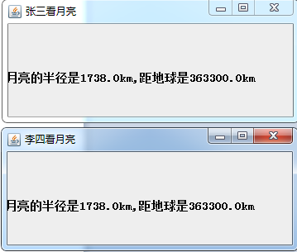
第4章 单件模式
Java
设计模式
Java
设计模式
4.5 举例说明：运行结果 –两个窗体结果一样
优点：单件类的唯一实例由单件类本身控制，所以可以很好地控制用户何时访问它。
适合的情景：当系统需要某个类只能有一个实例。

Slide 10
第4章 单件模式
Java
设计模式
Java
设计模式
4.6 多线程争冠军
设计要求
设计一个Champion单件类以及多个线珵。每个线程从左向右水平移动一个属于自己的按钮，最先将按钮移到指定位置的线程为冠军，即该线挰将负责创建出Champion单件类的唯一实例(冠军)，后续将自己按钮移动到指定位置的其他线程都可以看到冠军的有关信息，即看到Champion单件类的唯一实例的有关属性值。
设计实现
单件类设计
应用程序
应用程序是一个GUI程序，该GUI程序的窗口中有三个线程(Player类负责创建线程对象)，当一个线程属于自己的按钮移动到指定位置后,程序负责创建Champion单件类的唯一实例，运行效果如图所示.：

Slide 11
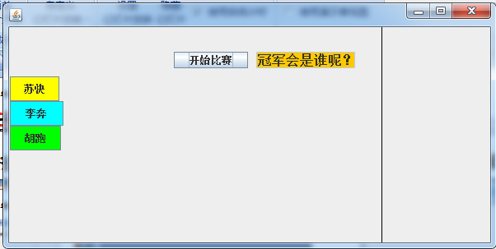
第4章 单件模式
Java
设计模式
Java
设计模式
4.6 多线程争冠军

Slide 12
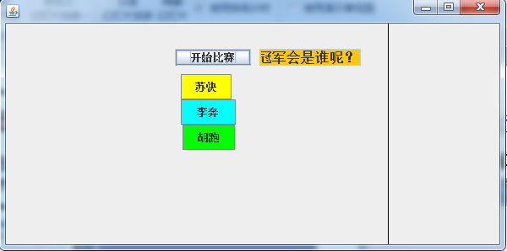
第4章 单件模式
Java
设计模式
Java
设计模式
4.6 多线程争冠军

Slide 13
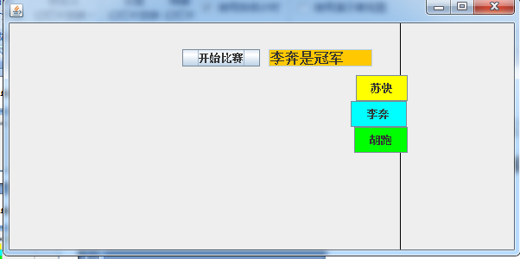
第4章 单件模式
Java
设计模式
Java
设计模式
4.6 多线程争冠军

